Slide 1

HTML Css верстка Обури наталья
2019 год

Slide 2
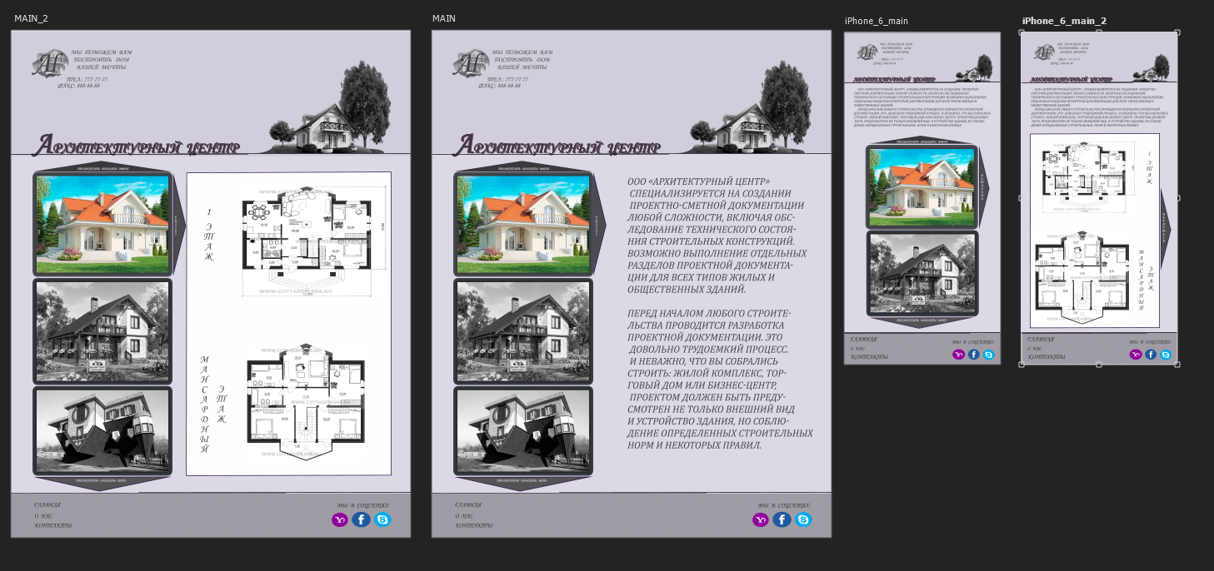
Верстка адаптивного сайта

Slide 3
Использовалось:
HTML, CSS, JS, PHOTOSHOP

Slide 4

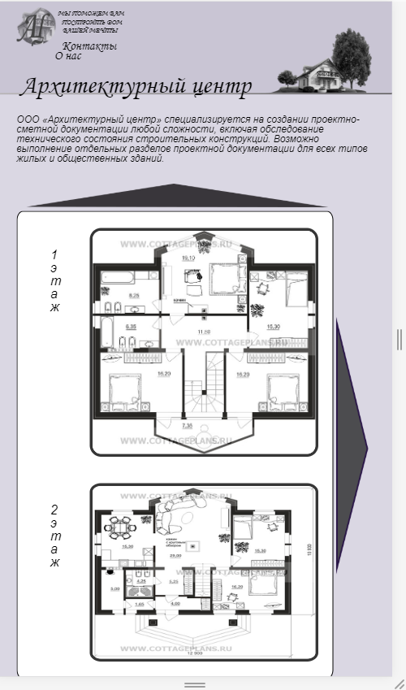

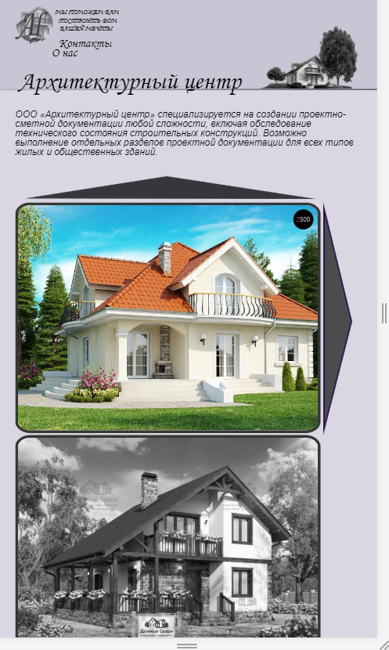
Главная страница

Slide 5
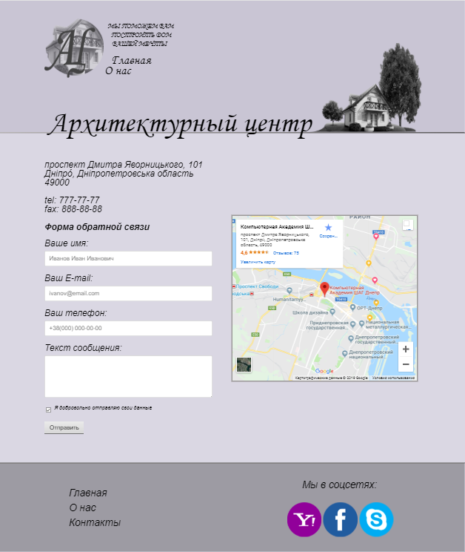

Контакты О нас

Slide 6
Вы можете перейти по ссылке: Https://aubury.Github.Io/myhtml_projec или Http://bit.Ly/2vlnigb
Спасибо за внимание!

